Slide 1
评教评学课程拆分
操作说明

Slide 2
目录
拆分课程操作说明
新增教师号操作说明

Slide 3
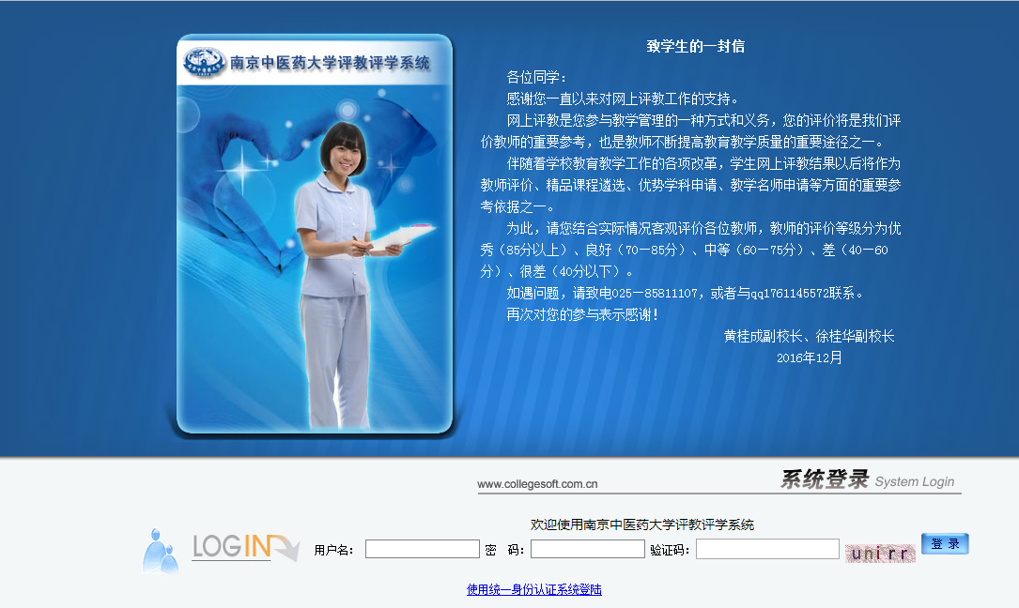
登入网址http://pjpx.njucm.edu.cn/uids5/index.jsp
输入附院专属账号密码
输入账号密码

Slide 4
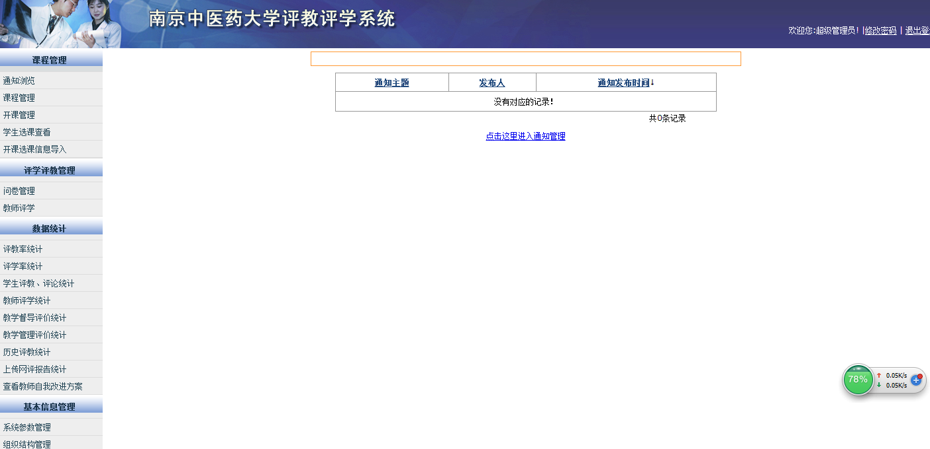
点击开课管理

Slide 5
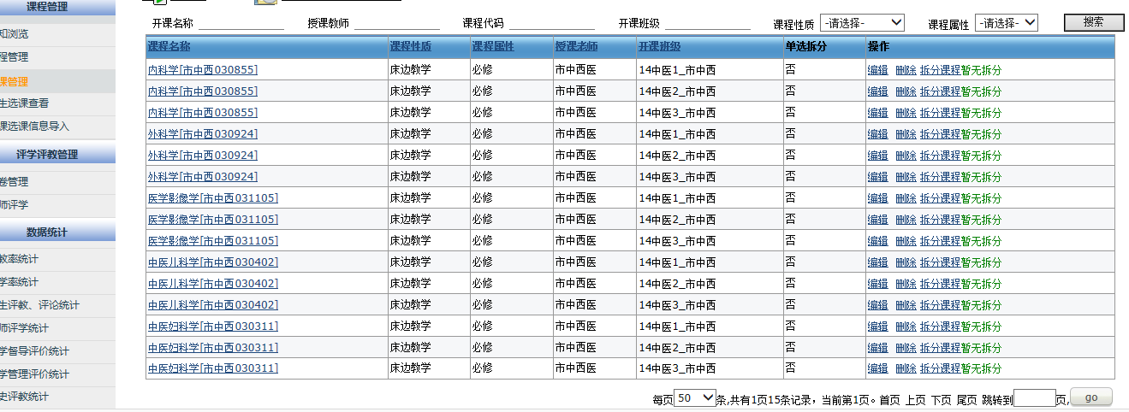
显示以下界面（以附属市中西医结合医院为例）。

Slide 6
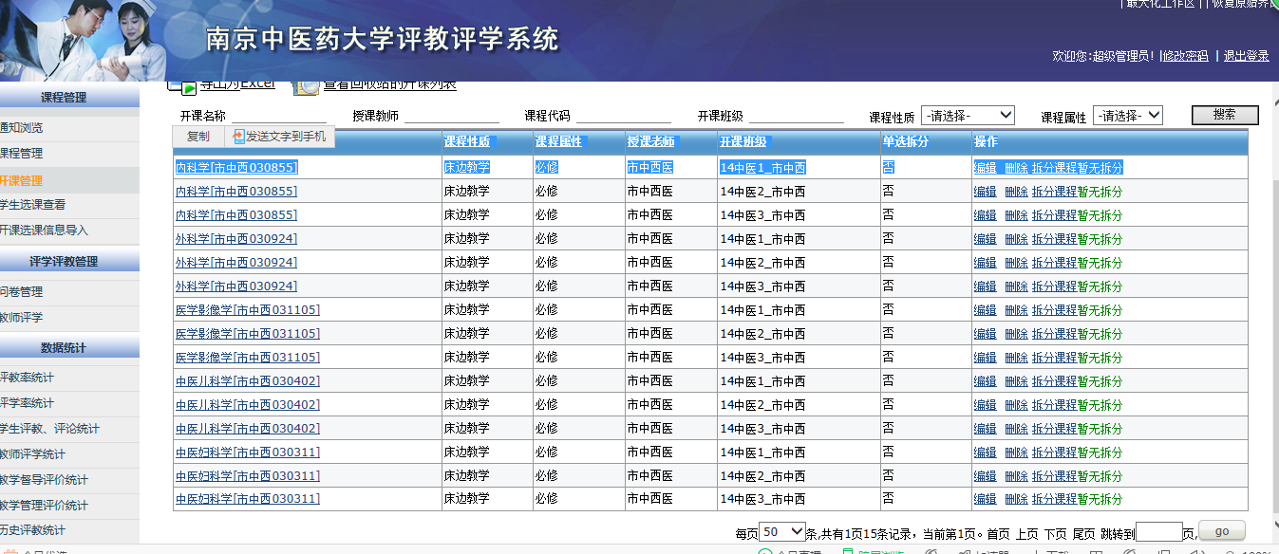
以内科学为例，点击内科序列中排序第一的内科学，（如要编辑外科学，则点击外科序列中排序第一的外科学。），点击“编辑”

Slide 7
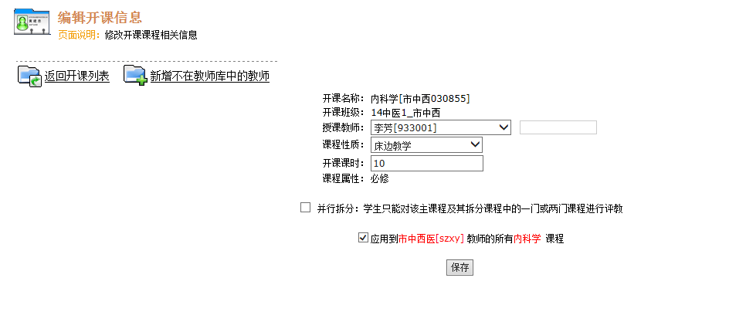
输入第一位授课教师，课程性质（床边教学），开课课时（根据实际情况输入）。如遇同一专业其他班级也是同一老师授课，继续以下操作：注意下面有2个方框，只在最后一个方框中打勾。完成上述操作后点击保存。
勾选

Slide 8
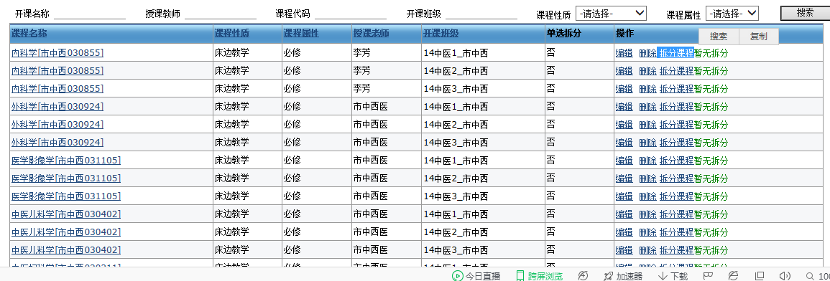
当该课程第一位授课老师输完后，输入第二位授课老师时，点击“拆分课程”。

Slide 9
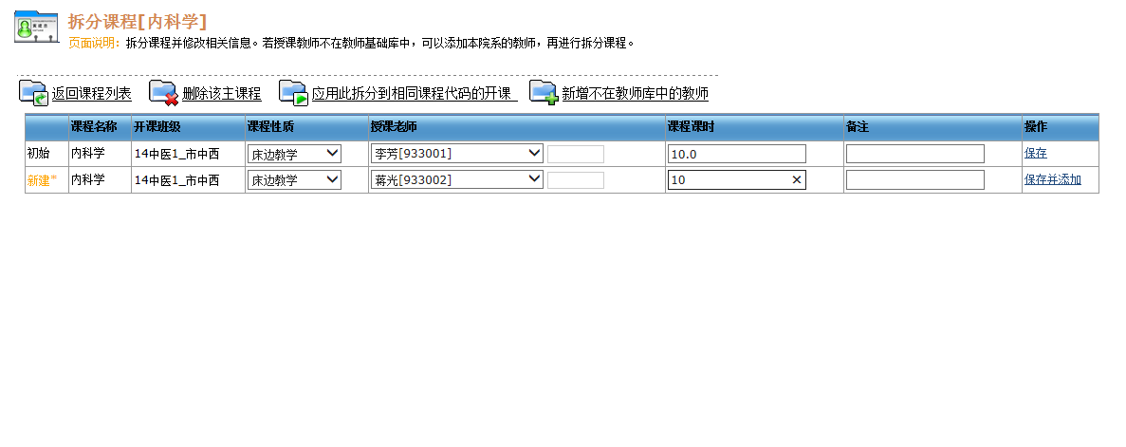
在界面的新建中一栏中进行操作，选择课程性质（床边教学），授课老师，课程课时（根据实际情况自选） ，完成后点击保存并添加。
保存并添加

Slide 10
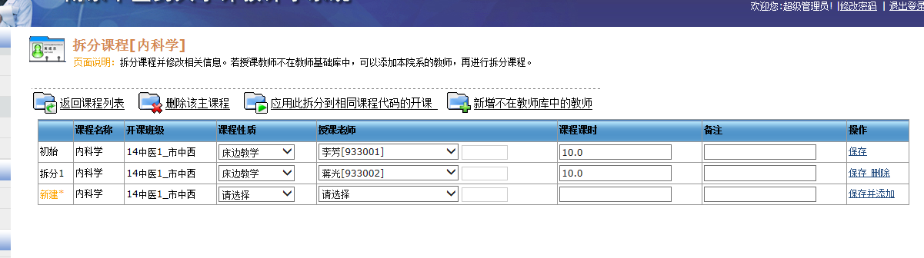
当上一步的保存并添加完成后，系统会自动出现新建的一栏，如下图所示，重复操作直到该课程的老师全部显示在列表当中。

Slide 11
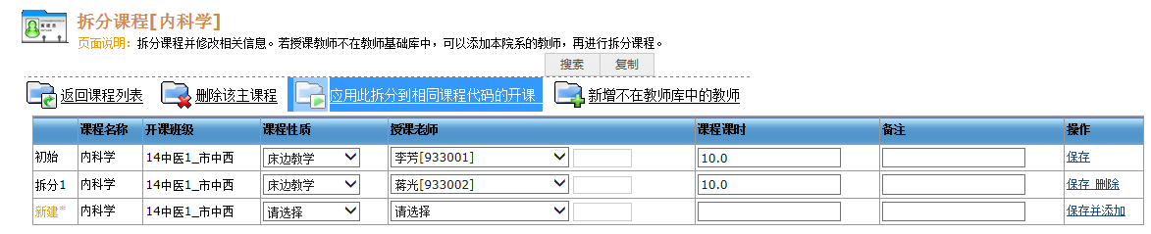
假定该课程只有2名老师任教，在全部输入后，如遇同一专业其他班级也是相同的授课老师安排，则点击“应用此拆分到相同课程代码的开课”。

Slide 12
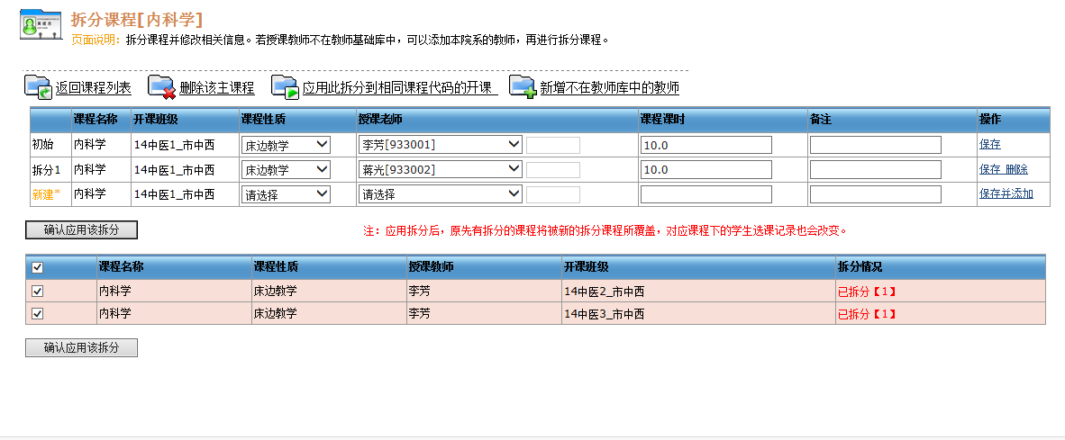
点击“应用此拆分到相同课程代码的开课”后，会出现下图所示的界面。把界面下方的方框中都打上勾（tip:只要在第一个方框中打上勾，系统会自动把所有方框都打上勾）。完成后点击“确认应用该拆分”。

Slide 13
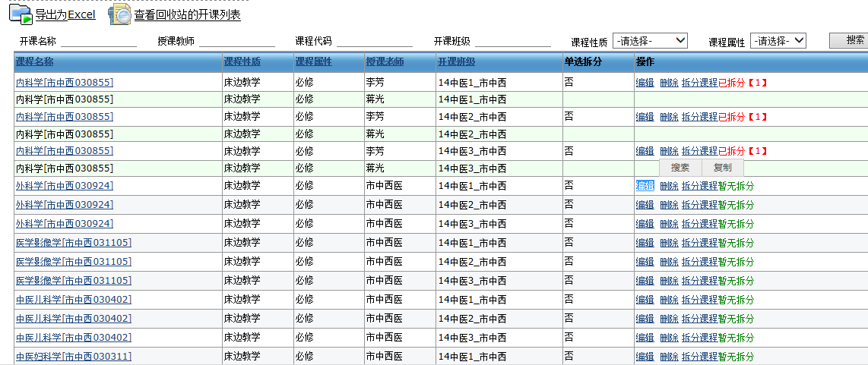
当点击“确认应用该拆分”后表明该课程已经编辑结束，我们接下来可以按照上述方法对其他课程进行编辑，直到全部结束。（如内科学编辑完成后编辑外科学）

Slide 14
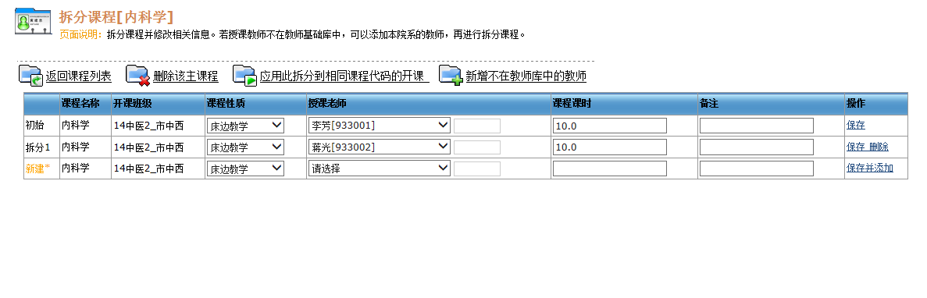
注意当选择授课老师时有的老师不在系统的库中此时需要点击“新增不在教师库中的教师”。

Slide 15
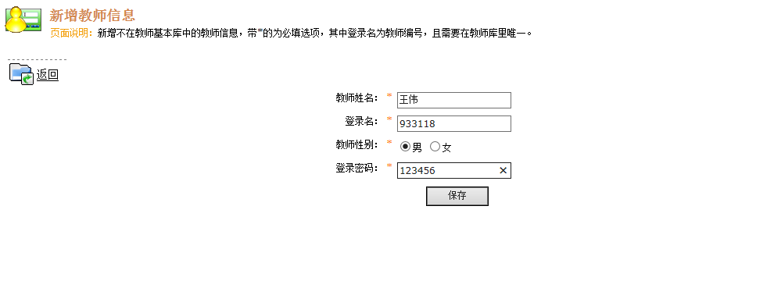
点击后，依次输入教师姓名，新编登录名（教师号），编码规则依据已有教师号往后顺延：(如市中西医结合医院已有教师编号至933117，新编教师号则为933118)，教师性别，登入密码(初始密码123456)，点击保存，则新增老师保存完毕。以此类推，为新入库老师编写教师号。

